Slide 1

Задача № 2 Бухгалтерская отчетность НКО команда -1 ”Researchers”
Колесник Наталья (капитан)
Григорьева Людмила
Ямилова Алсу
Ковалева Надежда
Фараджзаде Руслан

Slide 2

Наша задача???
По предоставленным данным отчетности НКО за 2017-2021 г.г. :
узнать, есть ли связь между материальным благополучием фонда и количеством штатных сотрудников;
определить факторы, влияющие на закредитованность, финансовое благополучие организации;
любые дополнительные выводы и проверки
Данные
Источник данных: ЕГРЮЛ, Росстат, ФНС

Slide 3
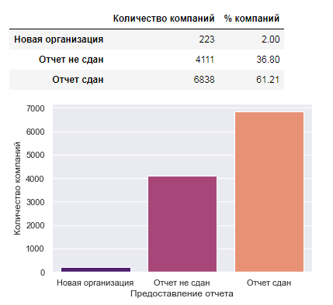
На вопрос сколько и какие организации действительно работают, а не существуют на "бумаге", будет ответ сколько организаций предоставили отчеты
С чего мы начали…
на первом этапе выяснилось, что только 61,21% компаний за 2017-2021 г.г. предоставили хоть какую-то отчетность. В результате из 11172 компаний , осталось только 6838
при дальнейшем анализе данных выяснилось, что отчетность по некоторым компаниям составлена некорректно, есть отрицательные значения в тех показателях где они отрицательными в принципе не могут быть. Таких компаний оказалось 548, их мы удалили, в результате чего для анализа остались 6290 компании.
на третьем этапе нам пришлось удалить еще 437 компаний, т.к. расчетные показатели по ним получились не естественно завышены из-за некорректно составленной отчетности. В итоге у нас для анализа осталось всего 5853 компании, что составляет 52,39% от первона-чальных данных

Slide 4
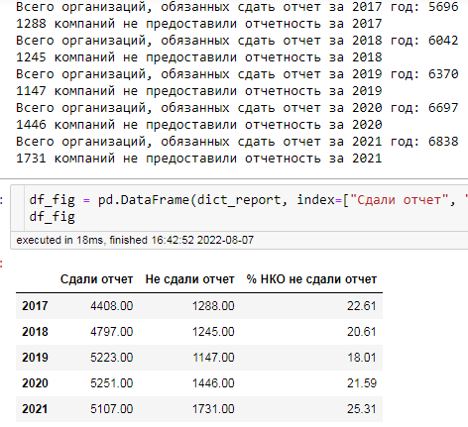
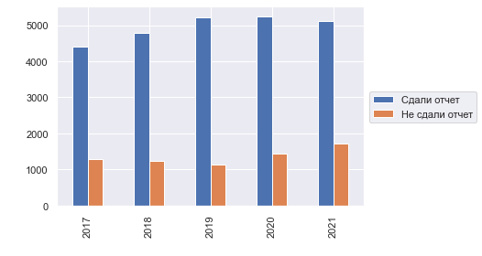

Даже давно зарегистрированные компании не за каждый год предоставили свою отчетность

Slide 5
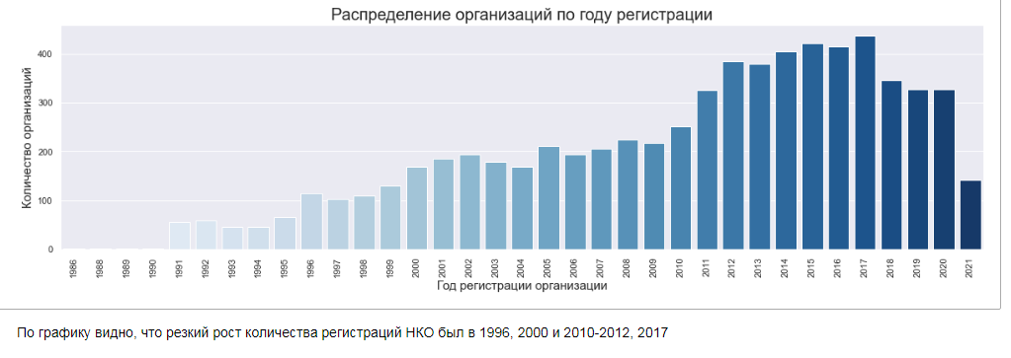

Дата создания организации

Slide 6
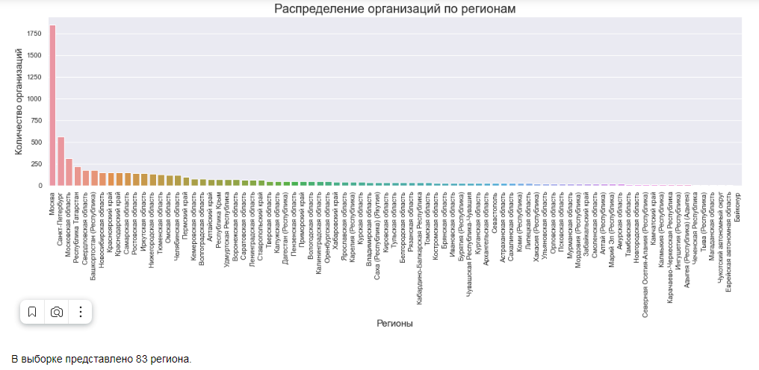
Регион регистрации организации

Slide 7
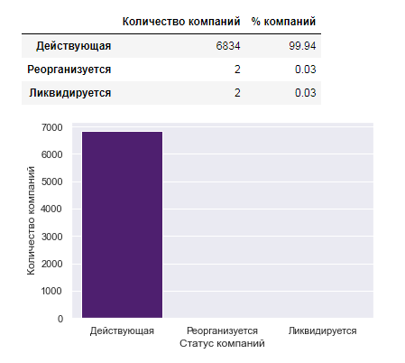
Статус компании

Slide 8
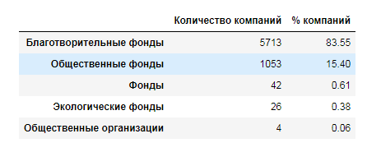
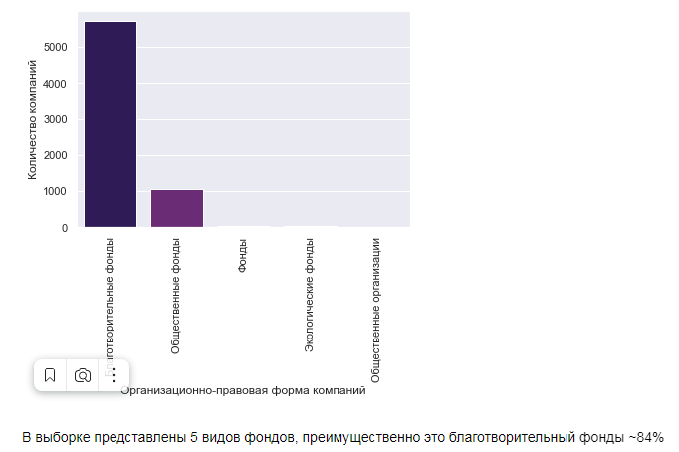
Организационно-правовая форма компаний

Slide 9

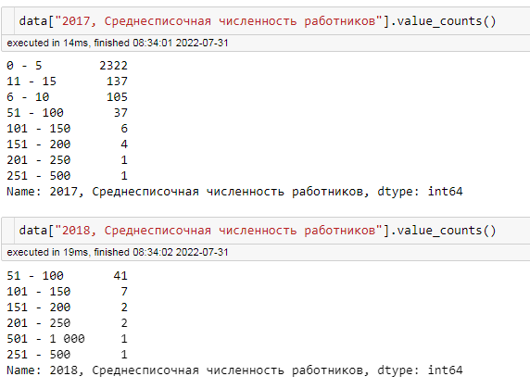
А со среднесписочной численностью совсем плохо…В предоставленных данных она практически полностью отсутствует, и взять ее нет возможности
А что же со среднесписочной численностью…?
Количество пропусков в признаках:
Столбцы с этим показателем за 2019 – 2021 г.г. пришлось удалить ввиду полного отсутствия данных
Но в данных за 2017-2018 г.г. также очень много пропусков в этом признаке.
Было решено построить логрегрессию на многоклассовой классификации для предсказания пропущенных значений в этом признаке за 2017-2018 г.г.
Но так как для 2018 г.г. данных для обучения всего 54 объекта, то удалось сделать предсказания пропущенных значений этого признака только для 2017 г.
Получили:
Точность модели model_2017 по метрике balanced_accuracy_score: 84.48%
Точность модели model_2018 по метрике balanced_accuracy_score: 2.44%

Slide 10
и что же дальше…
А дальше…,
т.к. отчетность в РФ подается в тыс.рублях, все значения отчетности перевели из рублей в тысячи.
Кроме устранения ранее грубых ошибок в отчетности, показатели в отчетности компаний некорректны из-за неправильного их составления во всех формах по некоторым организациям, т.к. содержат пропуски в данных и не соблюдается баланс и стыковка показателей друг с другом. Это будет является причиной некорректного расчета показателей финансово-экономической деятельности для дальнейшего анализа. Для устранения этой ошибки сделали проверку корректности заполнения тех показателей отчетности, в которых пропущены значения, однако этот способ без более детального рассмотрения некорректной отчетности является чисто техническим и поверхностным и возможно не даст должного эффекта и правильного заполнения пропущенных данных в отчетности

Slide 11
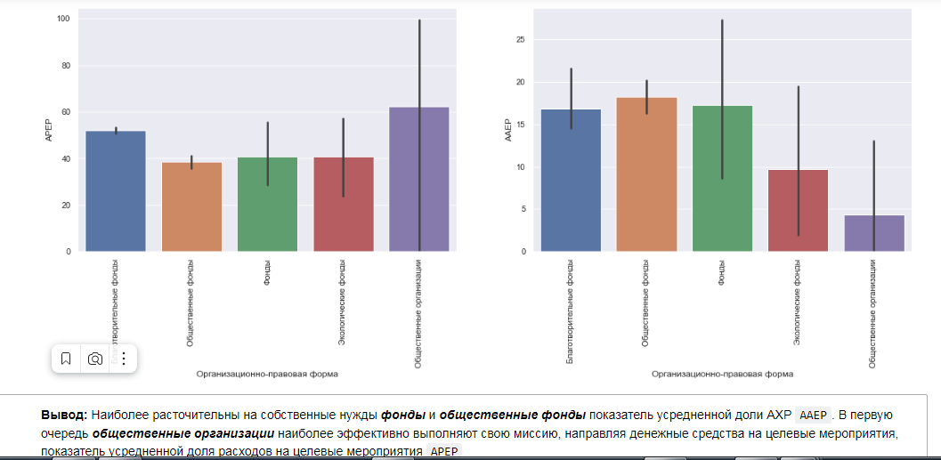
Сделали расчет показателей финансовой эффективности Показатели финансовой эффективности позволяют выявлять те фонды, которые направляют большую долю ресурсов непосредственно на выполнение своей миссии, минимизируя расходы на поддержание деятельности фонда (персонал, банковское обслуживание, расходы на содержание офиса) и фандрайзинговую активность.

Slide 12
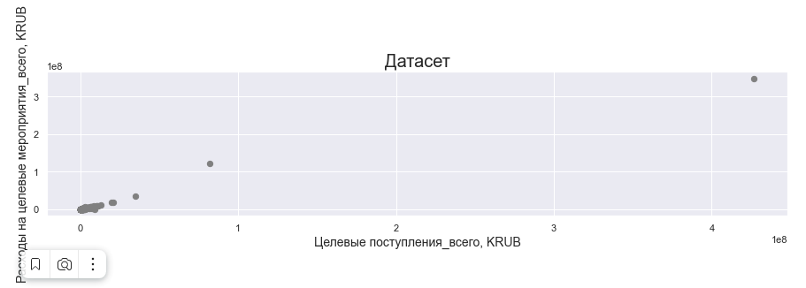
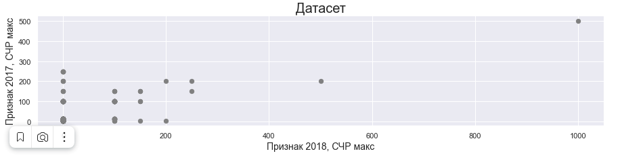
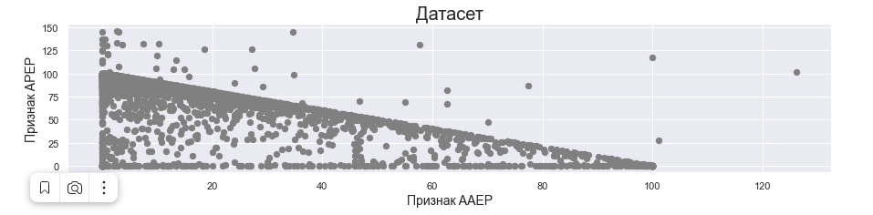
И перешли к кластеризации данных, но перед этим построили в 2-м мерном пространстве 3 графика нашего датасета на 2-х признаках

Slide 13
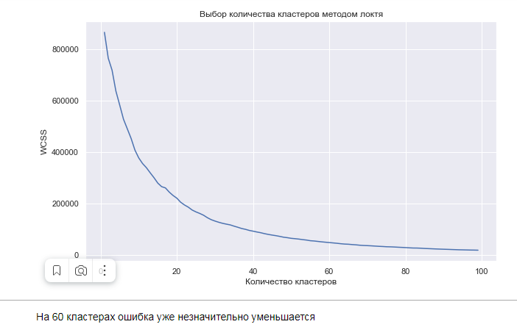
Кластеризацию пробовали сделать 2-мя методами: * K-means * DBSCAN
Для K-means методом логтя определили необходимое число кластеров 60 для обучения модели. На следующем слайде картинки разбиения датасета этим методом.
DBSCAN первоначально обучали на дефолтных параметрах по 2-м парам признаков численности и финансовой эффективности, а также по всем признакам. На слайде дальше 3 графика получившегося разбиения.
Алгоритмом поиска ближайших соседей попытались определить корректное число ε для обучения. На слайде дальше 3 графика получившегося разбиения.
На наш взгляд наилучшее разделение было методом DBSCAN на дефолтных параметрах по 2-м признакам "2017, СЧР_пред макс" и "2018, СЧР макс"

Slide 14
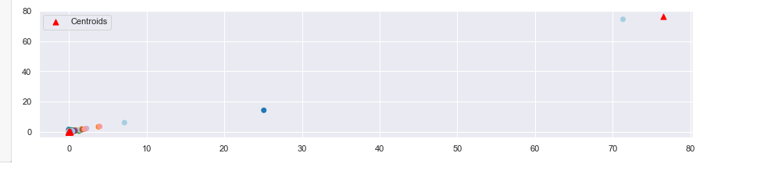
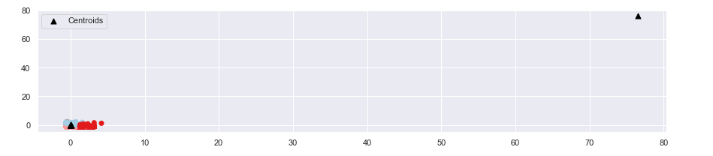
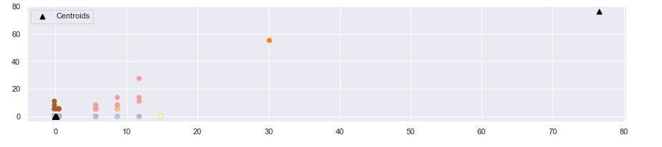
целевые расходы/
целевые
поступления
K-means
APEP/AAPE
2017, СЧР макс/
2018, СЧР макс

Slide 15
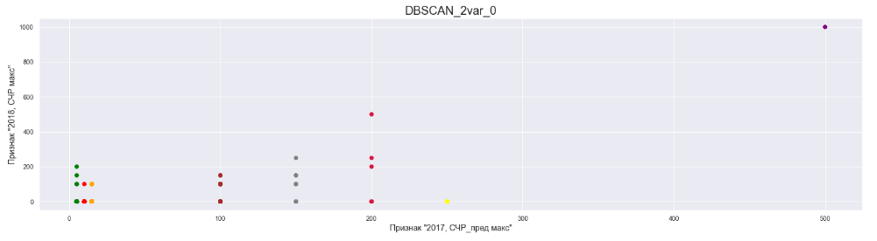
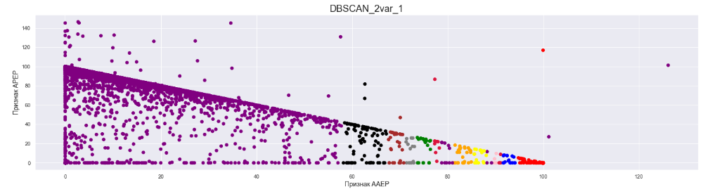
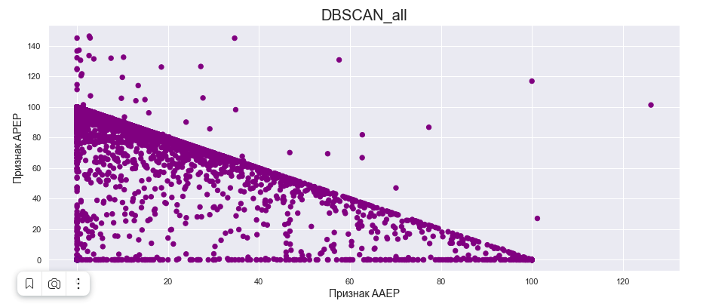
Дефолтные параметры

Slide 16
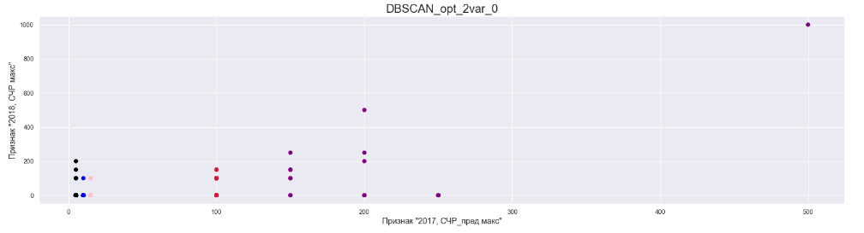
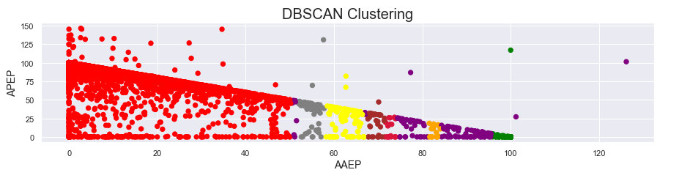
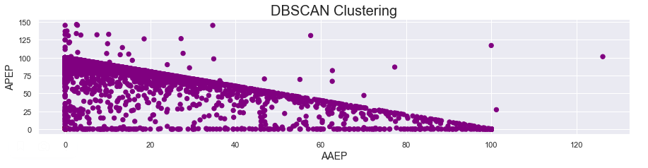

Slide 17
Добавили коэффициенты
Капитал и резервы
Всего использовано
средств t
Коэф финансовой устойчивости
Динамика
расходов
Пассивы всего
Всего использовано
средств t-1
Капитал и резервы
Коэф финансовой
независимости
Всего поступило
Средств t
Заёмные средства
(краткосрочные)
Динамика
доходов
Всего поступило средств
Коэф текущей
ликвидности
Всего поступило
Средств t-1
Всего использовано средств
Всего поступило
средств
Всего использовано
средств
Всего использовано
средств
Индикатор
сбережений
Соотношение всех
доходов и расходов
Всего использовано средств
Всего поступило
средств

Slide 18
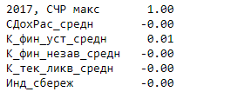
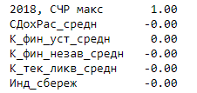
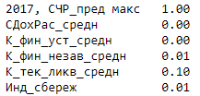
Есть ли связь между материальным благополучием фонда и количеством штатных работников?
Материальное благополучение фонда, с нашей точки зрения, будем оценивать, используя, следующий набор коэффициентов:
`соотношение доходов и расходов`, `коэффициент финансовой устойчивости`, `коэффициент финансовой независимости`,
`коэффициент текущей ликвидности`, `индикатор сбережений`
Видно, что по изначально представленным данным ввиду их малого наличия установить какую-то зависимость с материальным благополучением фонда невозможно, однако, используя предсказанные значения среднесписочной численности в 2017 г., сразу выделилась пусть и не очень значительная по своему размеру связь с коэффициентом ликвидности фонда, другими словами, платежеспособностью фонда, что впрочем и не удивительно.

Slide 19
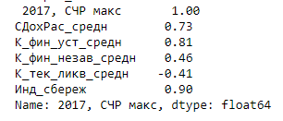
Однако, если рассматривать взаимосвязь численности сотрудников с материальным благополучием фонда в разрезе когорт, то наблюдаем, что с увеличением численности сотрудников в компании увеличивается эта зависимость при чем по всем коэффициентам, но во всех когортах преобладает положительная зависимость численности с коэффциентов финансовой устойчивости компании. Пик зависимости численности сотрудников от материального благосостояния фонда приходится на 6 когорту, в которую вошли компании с численностью сотрудников от 151 до 200 в 2017 году. Для компаний с численностью меньше или уже больше взаимосвязь снижается
Вывод….
Есть ли связь между материальным благополучием фонда и количеством штатных работников?
Нашим ответом будет, что такая связь есть и она усиливается с увеличением численности сотрудников в компании, особенно характерна для средних компаний с численностью сотрудников от 151 до 200 человек при чем по всем показателям материального благополучия, с ростом же численности эта зависимость несколько снижается.

Slide 20
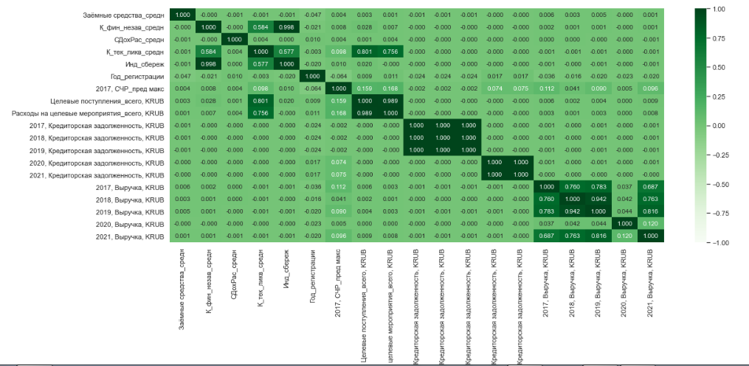
Определить факторы, влияющие на закредитованность, финансовое благополучие организации Видно, что наличие заемных средств компаний имеет отрицательную связь с годом регистрации компании

Slide 21
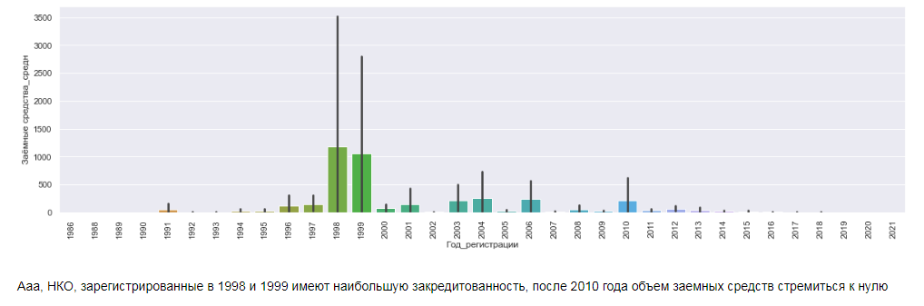
Вывод….
Пока был определен один фактор, повлиявший на закредитованность - это год регистрации, но он с закредитованность на данный момент имеет отрицательную взаимосвязь и наибольший объем заемный средств приходится на компании, зарегистрированные в 1998 и 1999 г.г., наверное это не просто так? А до этих дат и после объем заимствований НКО невелик.
Можно было бы еще посмотреть на взаимосвязь заемных средств с организационно-правовой формой компании и регионом ее регистрации.

Slide 22

Ссылки:
Препроцессинг_данных.ipynb - ноутбук с предобработкой данных: https://github.com/LudmilaGR/Competition/blob/main/IT-волонтер_2022/Препроцессинг_данных_first.ipynb
Анализ_данных.ipynb - ноутбук с анализом и решением: https://github.com/LudmilaGR/Competition/blob/main/IT-волонтер_2022/Анализ_данных_first.ipynb
уютно в архиве вместе с ними лежит данная презентация

Slide 23
Спасибо за внимание!

